Slide 1

MusicMashup
Dennis Hempfing, Paul Wille, Karl Wolf
Linked Data Mashup Programming 2014

Slide 2
Agenda
Idee / Ziel
Demo
Datenquellen
Probleme + Lösungen
Ausblick

Slide 3
Idee
Musik erforschen und entdecken!
Wie? Empfehlungen durch RDF-Beziehungen!

Slide 5
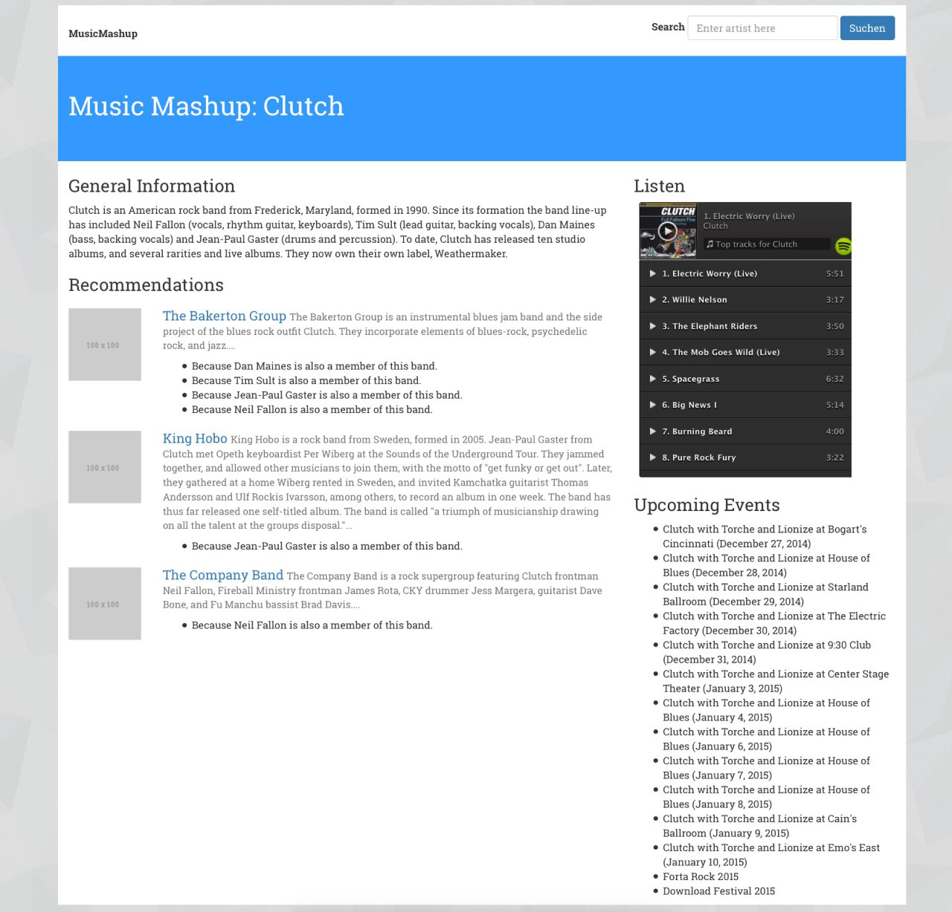
Konzept

Slide 6
Demo

Slide 7
rdfs:label
Rdf:type mo:MusicArtist
DBTune
(musicbrainz mapping)
owl:sameAs
musicbrainz-Dump
(als Fallback)
musicbrainzID
DBpedia
echoNest
(API)
Songkick
Spotify
Notes:
is dbpprop:currentMembers of
is dbpprop:producer of
is dbpedia-owl:producer of
is dbpedia-owl:composer of
is dbpedia-owl:formerBandMember of / is dbpprop:pastMembers of
is dbpedia-owl:writer of
is dbpprop:writer of
is dbpedia-owl:bandMember of
is dbpprop:executiveProducer of

Slide 8
Probleme und Lösungen:
Input Mapping
Problem: Input des Users muss dem rdfs:label entsprechen (exact match)
FILTER (LCASE(…)) nicht von DBTune unterstützt
Lösung:
  Input in TitleCase überführen
  gefundene Ressourcen zusammen mit normalisiertem Input abspeichern

Slide 9
Probleme und Lösungen:
unbekannte Bands
DBPedia und Musicbrainz kennen nicht alle Bands

Slide 10
Probleme und Lösungen:
Redundanz
Problem: Query aktuell nur über DBTune
Lösung: Fallback einrichten
  MusicbrainzID aus dem Musicbrainz-Dump
  DBPedia Resource direkt von DBPedia

Slide 11
Probleme und Lösung:
  Performance
viele Queries + langsame Endpoints -> lange Ladezeiten
Lösung:
  AJAX: sobald ein Ergebnis da ist, wird es ausgegeben
  Loadingscreen, solange kein Ergebnis vorliegt

Slide 12
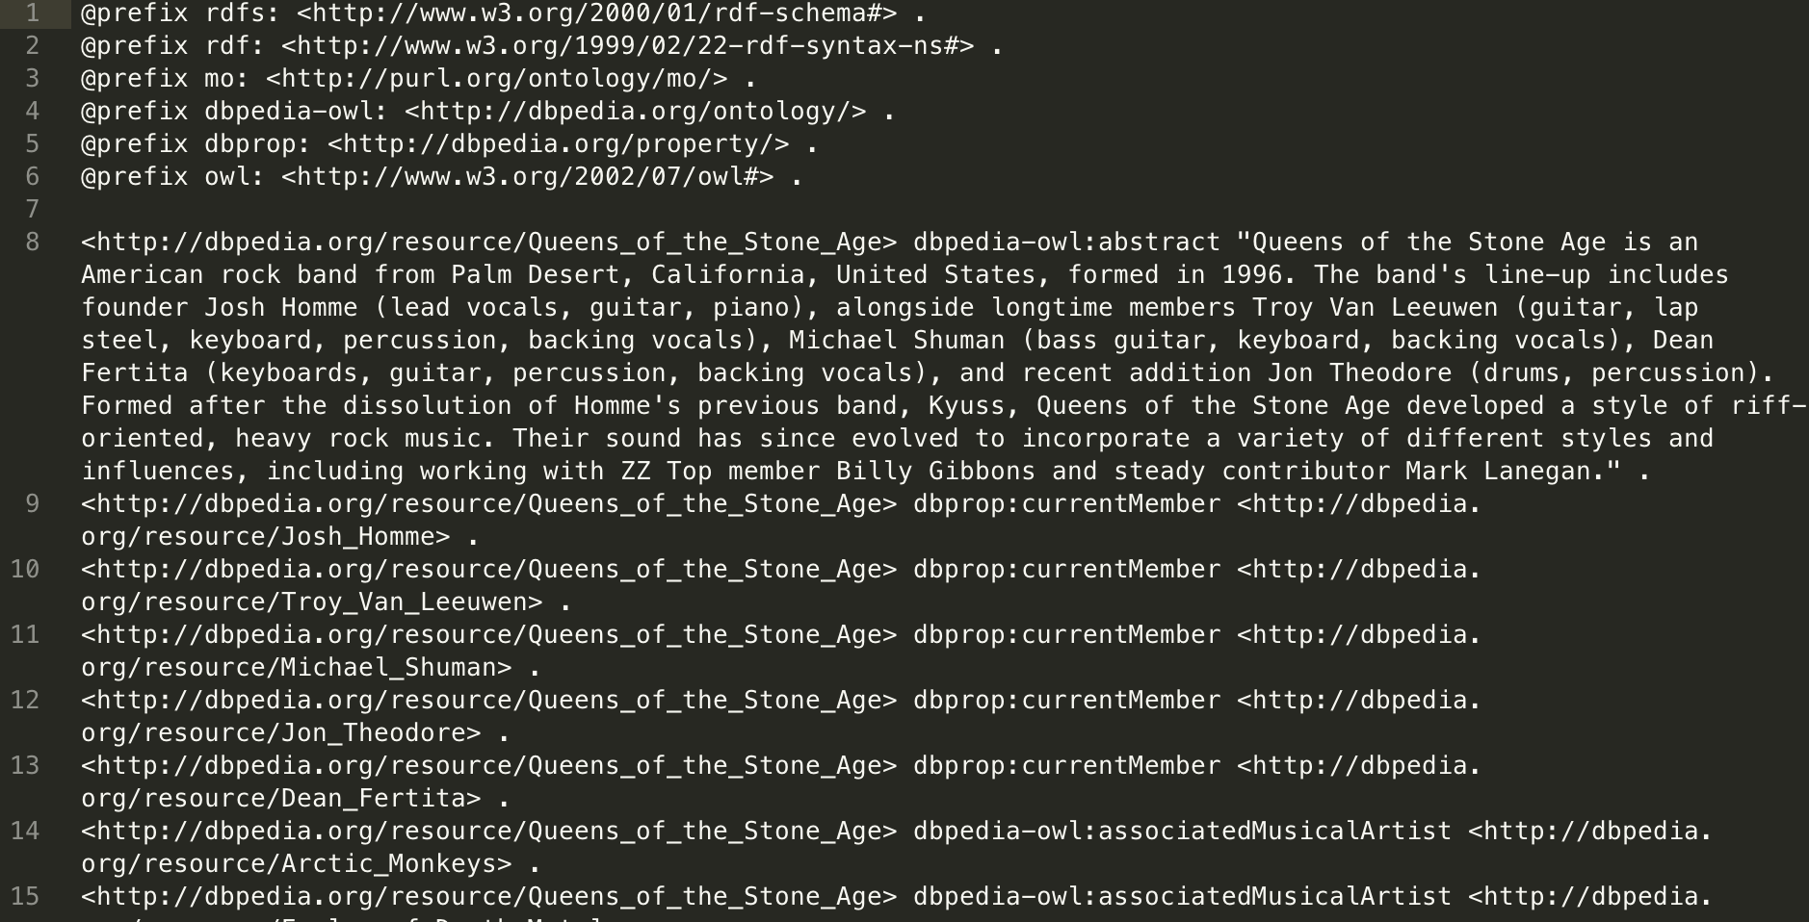
Ausblick: Parser
Stand: In entwicklung
Möglichkeit, DBPedia zu erweitern
Notes:
was macht unserer Parser
DBPedia erweitern, FALLS wir irgendwas neues finden sollten

Slide 13
Ausblick: Events
aktuell: nur Namen
Links können gesetzt werden
Anbindung an LinkedGeoData
  TradeOff zwischen Mehrwert und Performance

Slide 14
Ausblick: Voting System
aktuell: Recommendations werden ungefiltert ausgegeben
Votingsystem: je mehr Gründe es für eine Recommendation gibt, desto relevanter ist sie
Ordnen nach Relevanz

Slide 15
Ausblick: Pfad Anzeigen
Eine Art Breadcrumb Navigation
Angesehene Bands nachvollziehen
Bands „merken“ - Wunschliste zusammenstellen

Slide 16
MusicMashup
Dennis Hempfing, Paul Wille, Karl Wolf
Linked Data Mashup Programming 2014

